Slide 1
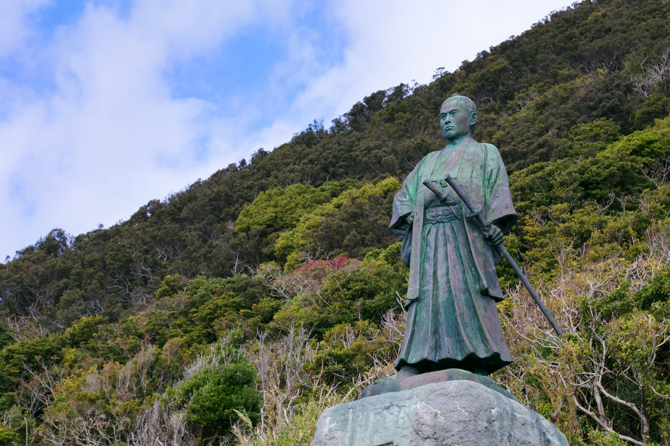
室戸市春の観光びらき
第５０回
９：３０～
飲食ブースの出店
令和７年２月２日（日）
９：００～１４：００
ラーメンやパンケーキなど
美味しいものがたくさん！
【会場】
神 事：９：００～ 中岡慎太郎像横
出 店：９：３０～ 室戸岬園地休憩所
もちまき：９：３０～ 中岡慎太郎像前 芝生広場
ガイドの会結成15周年記念
無料ガイド １０：００～１２：００
【お問い合わせ】
一般社団法人室戸市観光協会（室戸岬園地休憩所）室戸岬町6939-40
TEL：0887-22-0574 〇中岡慎太郎像横：室戸岬町6939-4

